Slide 1
화면 정의서
version | 작성자 | 설명 | 날짜
0.1 | 신민호 | 최초 작성. 각종 문제들이 적혀 있다. | 2021.03.16
0.5 | 신민호 | 피드백 받고 파이리 | 2021.03.17

Slide 2
스크린 목록
대메뉴 | 중메뉴 | Screen ID | Page title | 설명 | 비고, 관계화면ID
 | 시작 페이지 | UI-A-1110 | 계정 안내 페이지 | 최초 계정 확인창
계정 | 회원 가입 | UI-A-1111 | 이메일 인증 | 이메일 인증 폼
 |  | UI_A_1112 | 회원가입 | 사용자 정보 입력 폼 | 계정
 |  | UI_A_1113 | 이메일 인증 성공 | 이메일 인증 성공창
 |  | UI_A_1114 | 이메일 인증 실패 | 이메일 인증 실패창
 |  | UI_A_1115 | 핀 번호 생성 | 핀 번호 생성 폼
 | 로그인 | UI-A-1116 | 로그인 폼 | 로그인 정보 입력 폼
프로필 | 프로필 생성 | UI-B-1117 | 프로필 생성 | 프로필 정보 입력 폼
 | 닉네임 | UI–B-1118 | 닉네임 작성 | 닉네임 작성 폼
 | 나이, 아바타 | UI–B-1119 | 나이, 아바타 선택 | 나이 , 아바타 선택 폼
 |  | UI–B-1120 | 나이, 아바타 생성 표시 창 | 나이, 아바타 생성 표시 창
 | 로고 | UI–B-1121 | 로고 선택 | 로고 선택 폼
 | 프로필 선택 | UI-B-1122 | 프로필 선택 | 프로필 선택 폼
 | 부모님 프로필 | UI-B-1123 | 부모님 프로필 | 아이들 데이터

Slide 3
스크린 목록
대메뉴 | 중메뉴 | Screen ID | Page title | 설명 | 비고, 관계화면ID
메인 | Home | UI-C-1124 | 홈 페이지 | 홈페이지
 | 일기 쓰기 | UI-C-1125 | 일기 이미지 업로드 | 일기 이미지 업로드 폼
 |  | UI-C-1126 | 일기 내용 작성 | 일기 이미지 작성 폼
 |  | UI-C-1127 | 일기 이미지 업로드 성공
 |  | UI-C-1128 | 일기 이미지 업로드 실패
 |  | UI-C-1129 | 일기 내용 작성
 |  | UI-C-1130 | 일기 문법 체크
 |  | UI-C-1131 | 일기 단어 추천
 |  | UI-C-1132 | 일기 내용 저장 모달
 |  | UI-C-1133 | 일기 내용 작성 뒤로 가기
 | 일기 목록 | UI-C-1134 | 일기 목록 | 일기 목록 조회
 |  | UI-C-1135 | 일기 디테일 | 일기 디테일
 | 단어장 | UI-C-1136 | 내 단어장 | 저장한 단어 알파벳 순으로 나열
 |  | UI-C-1137 | 단어장 (영어) | 단어 뜻, 품사,예시 나열
 | 내 프로필 | UI-C-1138 | 단어장 (한글) | 한글, 영어 예시
 |  | UI-C-1139 | 내 프로필 안내 | 캐릭터 목소리 설정 창 프로필 사진 변경 창
 |  | UI-C-1140 | 내 프로필 캐릭터 변경 | 프로필 사진 변경 창
 |  | UI-C-1141 | 내 프로필 목소리 변경 | 캐릭터 목소리 설정 창
 | 환경설정 | UI-C-1142 | 환경설정 안내
 |  | UI-C-1143 | 작성한 일기 조회
 |  | UI-C-1144 | 비밀번호 변경
 |  | UI-C-1145 | 핀 번호 변경
 |  | UI-C-1146 | 핀 번호 인증

Slide 4
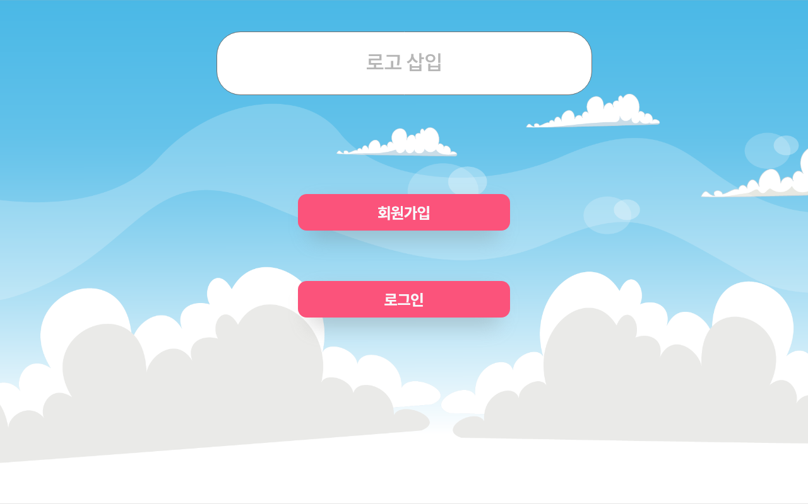
Page title | Screen ID | Screen Path
시작 페이지 | UI-A-1110 | 회원가입
Screen
DESCRIBTION
1.회원가입 | - 회원가입 페이지 이동
2.로그인 | - 로그인 페이지 이동

Slide 5
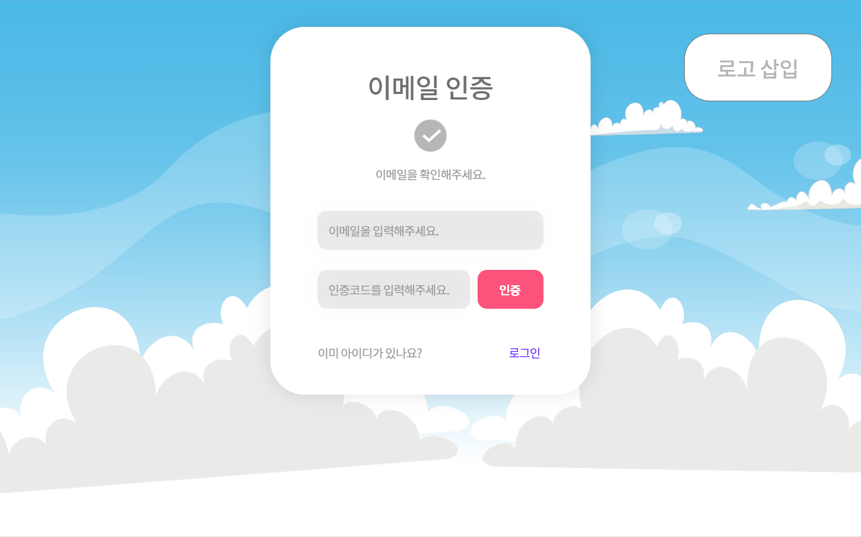
Page title | Screen ID | Screen Path
이메일 인증 | UI-A-1111 | 회원가입 > 이메일 인증
Screen
DESCRIBTION
1. 이메일 입력 | - 이메일 형식 일치 여부 확인
2. 인증코드 | - 인증코드 일치 여부
3. 뒤로 가기 | 회원가입 페이지로 이동
4. 이메일 중복 확인 | - 이메일 중복 확인 창

Slide 6
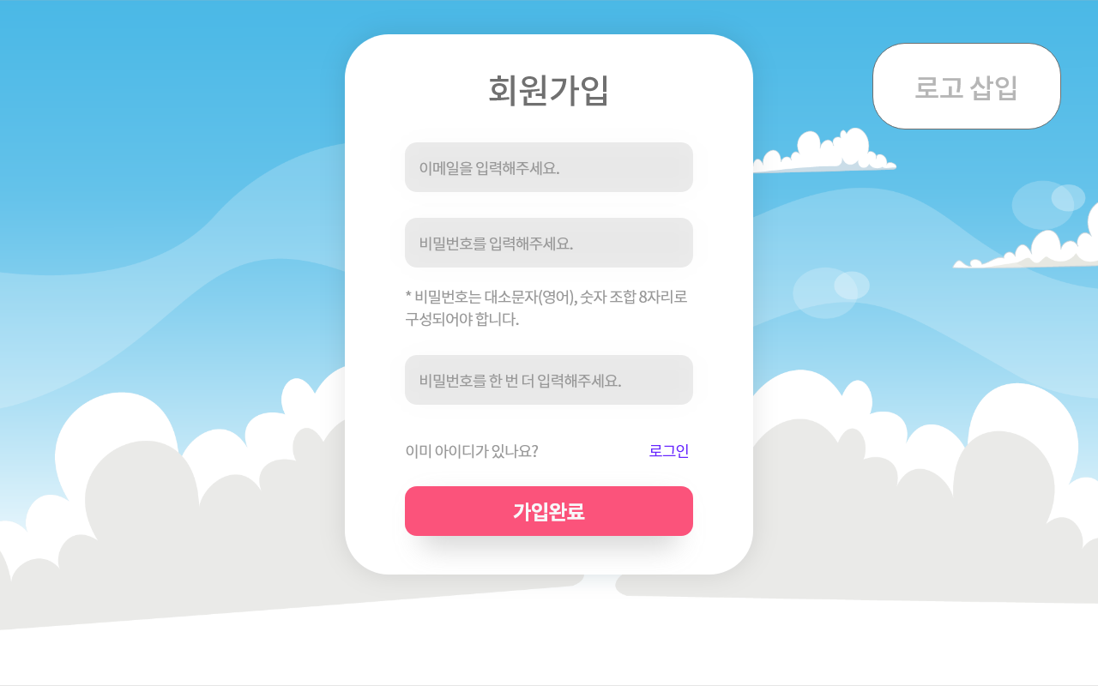
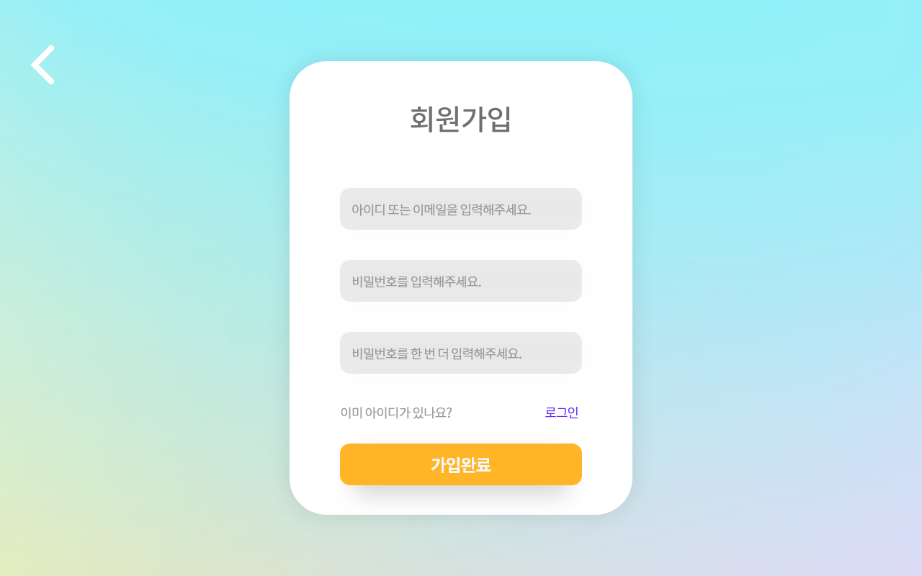
Page title | Screen ID | Screen Path
회원 가입 | UI-A-1112 | 회원가입
Screen
DESCRIBTION
1.이메일 주소 | - 이메일 형식 체크 - 이메일 중복 체크
2. 이메일 인증 | - 메일 수신 여부
3. 비밀번호 | - 대소문자(영어),숫자,조합 8자리 이상 입력
4. 비밀번호 확인 | - 비밀번호 일치여부 확인
5. 가입 완료 | - 올바른 데이터일 경우, 로그인 페이지로 이동
6. 로그인 | - 클릭 시 로그인 페이지로 이동
7. 아이디 – 추가 | - 아이디 중복 확인, 이메일 중복 확인 비밀번호 X 자동 로그인

Slide 7
Page title | Screen ID | Screen Path
회원 가입 | UI-A-1112 | 회원가입
Check list
No | When | Given#1 | Given#2 | Then
1 | 이메일 입력: YES | 이메일이 형식에 맞지 않음 | 이메일이 데이터 안에 중복됨 | - “이미 가입된 이메일 입니다.”라는 팝업 창 출력
2 | 이메일 입력: NO |  |  | “이메일을 작성 바랍니다” 라는 팝업 창 출력
3 | 이메일 인증: YES / 인증번호 입력 : NO |  |  | - “인증번호를 입력하세요.” 팝업 창 출력
4 | 이메일 인증: YES / 인증번호 입력 : YES | 중복된 이메일이 존재함 |  | - “인증번호가 일치하지 않습니다.” 팝업 창 출력
5 | 이메일 인증: YES / 인증번호 입력 : YES | 입력 시간 제한 초과 |  | “인증번호 입력 제한시간이 초과되었습니다 .” 팝업 창 출력
6 | 비밀번호 입력:YES / 비밀번호 재입력:NO |  |  | - 한번 더 입력하세요 메시지 출력
6 | 비밀번호 입력:YES / 비밀번호 재입력:Yes |  |  | - 로그인 페이지로 이동

Slide 8
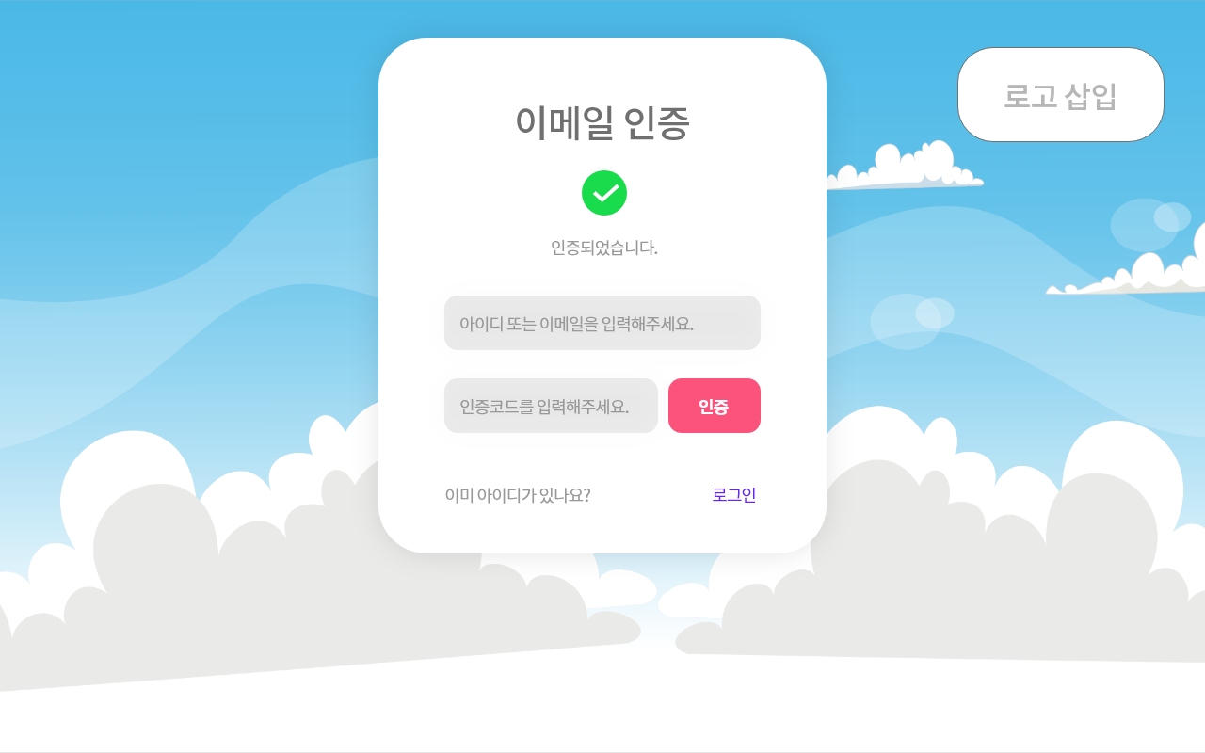
Page title | Screen ID | Screen Path
이메일 인증 성공 창 | UI-A-1113 | 회원가입 > 로그인
Screen

Slide 9

Page title | Screen ID | Screen Path
이메일 인증 실패 창 | UI-A-1114 | 회원가입 > 로그인
Screen

Slide 10
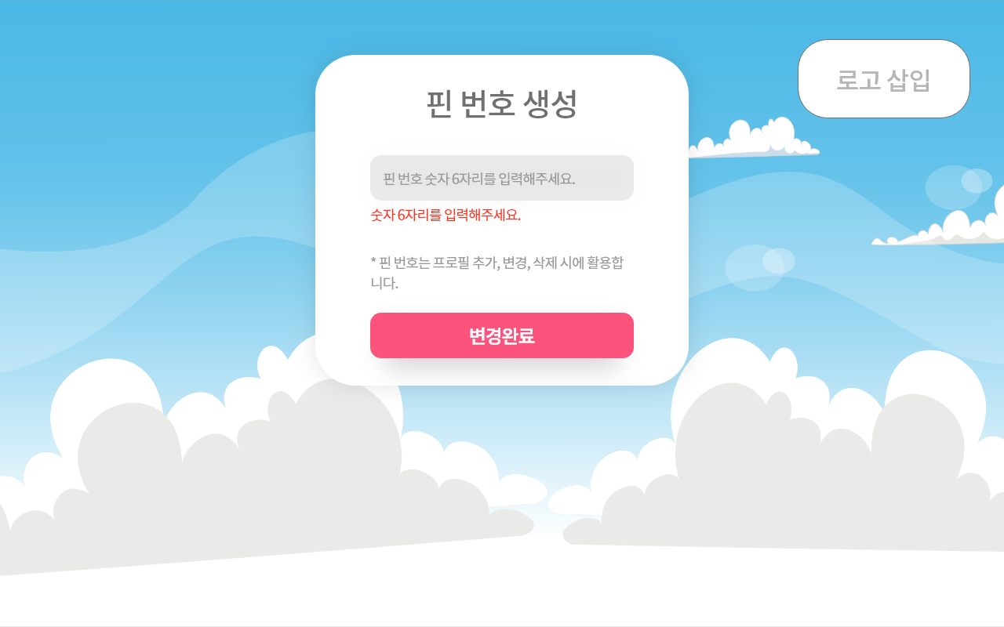
Page title | Screen ID | Screen Path
핀 번호 생성 | UI-A-1115 | 회원가입
Screen
DESCRIBTION
1. 핀 번호 입력 | 숫자만 입력 가능 타입이 숫자가 아닐 경우 “숫자를 입력하세요” 메시지를 입력칸 아래에 출력
2. 변경 완료 | - 프로필 생성페이지로 이동
3. 뒤로 가기 | 이메일 인증창으로 이동
4. 핀 번호 확인 (추가) | - 핀 번호 확인

Slide 11
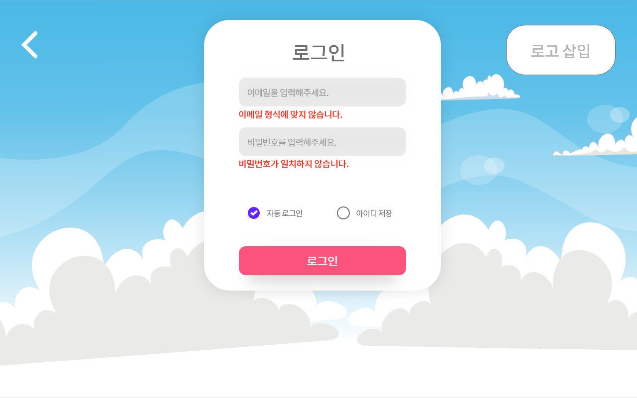
Page title | Screen ID | Screen Path
로그인 | UI-A-1116 | 로그인
Screen
DESCRIBTION
1. 이메일 입력 | - 이메일 일치 여부 확인
2. 비밀번호 입력 | - 비밀번호 일치 여부
3. 로그인 | 프로필이 없을 경우, 프로필 생성 페이지로 이동 프로필 선택 페이지로 이동

Slide 12
Page title | Screen ID | Screen Path
로그인 폼 | UI-A-1112 | 로그인
Check list
No | When | Given#1 | Given#2 | Then
1 | 이메일 입력 : YES, 비밀번호입력 : YES | 이메일 형식 : X | 비밀번호형식 (영소문자, 숫자를 포함하여 8자 이상): X | 이메일 입력 폼 아래에 “이메일 형식이 아닙니다” 메세지 출력 - 비밀번호 입력 폼 아래에 “비밀번호는 5자 이상입니다” 메세지 출력
2 | 이메일 입력 : YES, 비밀번호입력 : YES | 회원정보에 해당 이메일이 없을 경우 | 이메일 형식:O, 비밀번호형식 (8자 이상): O | - ”회원정보가 없습니다.” 팝업 창 출력
3 | 이메일 입력 : YES, 비밀번호입력 : YES | 이메일과 비밀번호가 일치하지 않을 경우 | 이메일 형식:O, 비밀번호형식 (8자 이상): O | - ”회원정보가 일치하지 않습니다.” 팝업 창 출력

Slide 13
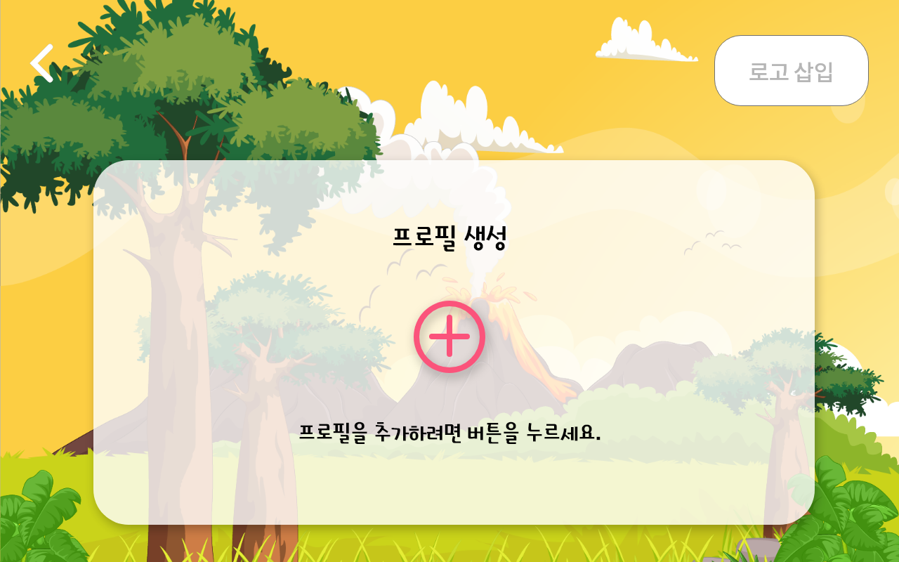
Page title | Screen ID | Screen Path
프로필 생성 | UI-B-1117 | 로그인 > 프로필 생성
Screen
DESCRIBTION
1. 프로필 생성 | - 버튼 클릭 시 이름, 나이 입력 가능
2. 입력 완료 | - 프로필 선택 페이지로 이동
3. 뒤로 가기 | 로그인 페이지로 이동

Slide 14
Page title | Screen ID | Screen Path
프로필 생성 | UI-B-1117 | 로그인 > 프로필 생성
Check list
No | When | Given#1 | Given#2 | Then
1 | 닉네임 입력 : YES / 나이 입력 : YES | 닉네임 : 숫자,영어(소문자,대문자) 가 아닐경우 |  | - 닉네임 입력 폼 아래에 “영문자, 숫자가 아닙니다” 메시지 출력
2 | 닉네임 : YES | 나이 미클릭 |  | - 나이 입력 폼 아래에 “나이를 작성하세요” 메시지 출력
3 | 나이 : YES | 닉네임 미클릭 |  | - 닉네임 입력 폼 아래에 “나이를 작성하세요” 메시지 출력
4 | 캐릭터 : YES | 캐릭터 미클릭
5 | 로고 : YES | 로고 미클릭
6
7
8
9
10

Slide 15
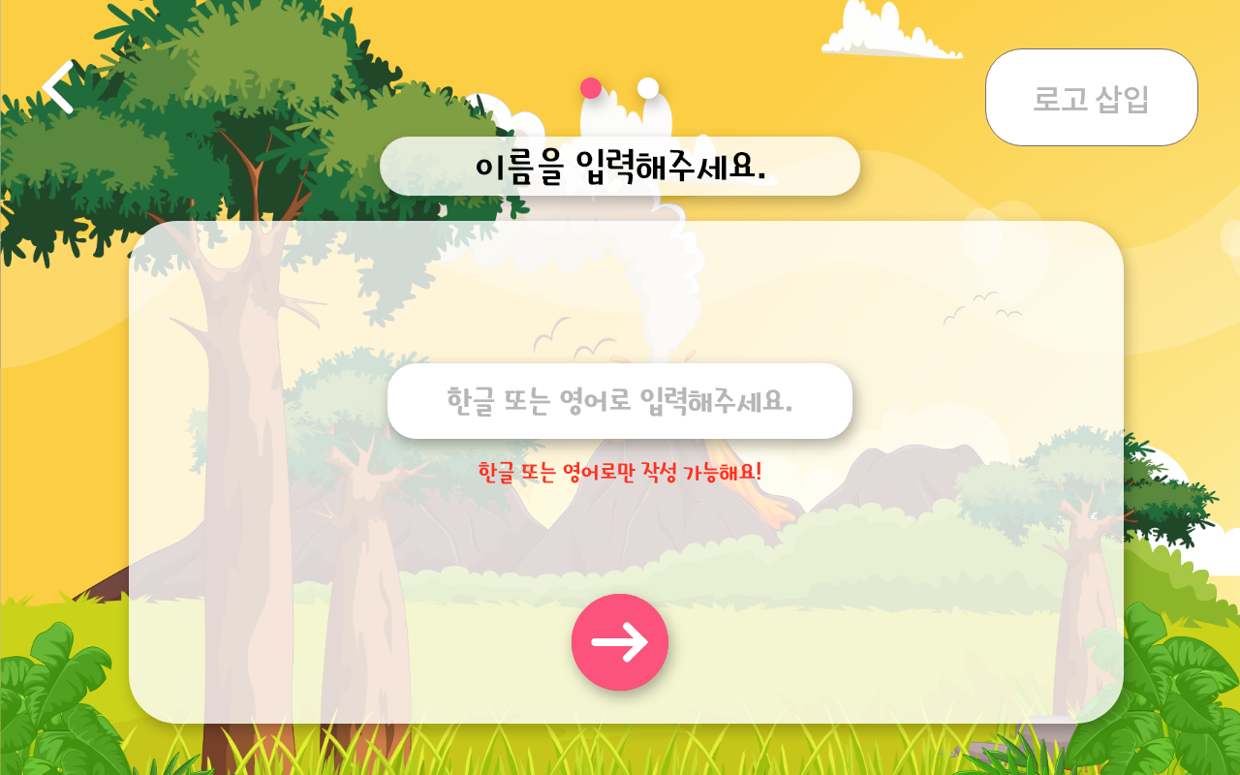
Page title | Screen ID | Screen Path
닉네임 작성 | UI-B-1118 | 로그인 > 프로필 생성 > 닉네임 작성
Screen
DESCRIBTION
입력 | 한글 또는 영어로만 입력 가능 한글 또는 영어가 아닐 경우 이름 작성칸 아래 “한글 또는 영어로만 작성 가능해요” 메시지 출력
2. 입력 완료 | - 프로필 선택 페이지로 이동
3. 뒤로 가기 | 로그인 페이지로 이동

Slide 16
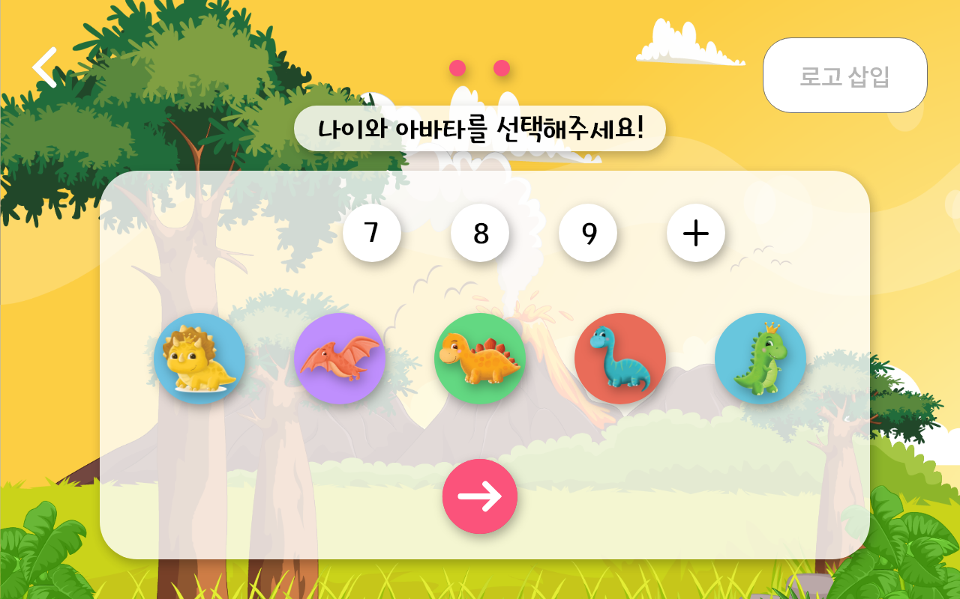
Page title | Screen ID | Screen Path
나이,아바타 선택 | UI-B-1119 | 로그인 > 프로필 생성 > 닉네임 작성 > 나이, 아바타 선택
Screen
DESCRIBTION
1. 나이 선택 | - 버튼 클릭 시 나이,아바타 입력 가능
2. 입력 완료 | - 프로필 생성 창 표시
3. 뒤로 가기 | - 닉네임 작성 페이지로 이동

Slide 17
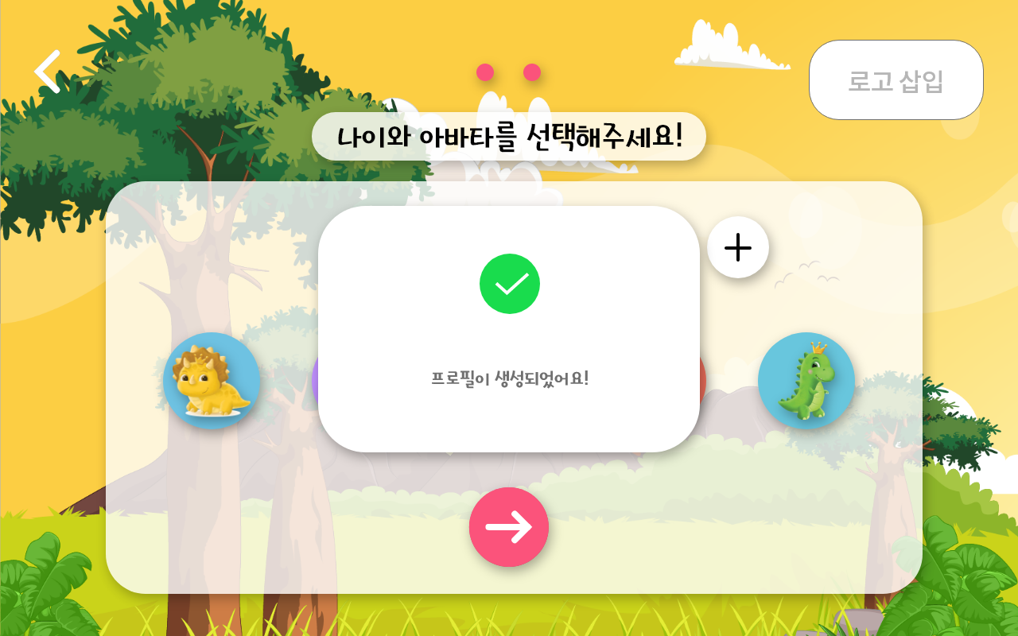
Page title | Screen ID | Screen Path
프로필 생성 표시 창 | UI-B-1120 | 로그인 > 프로필 생성 > 닉네임 작성 > 나이,아바타 선택
Screen

Slide 18
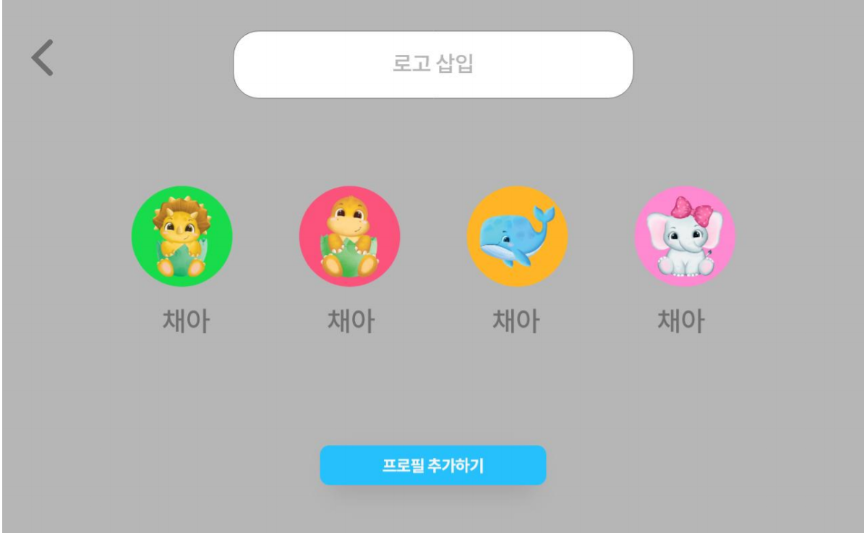
Page title | Screen ID | Screen Path
로고 삽입 페이지 | UI-B-1121 | 로그인 > 프로필 생성 > 닉네임 작성 > 나이 선택 > 아바타 선택 > 로고 선택
Screen
DESCRIBTION
1. 로고 선택 | - 버튼 클릭 시 로고 입력 가능
2. 입력 완료 | - 프로필 선택 페이지로 이동
3. 뒤로 가기

Slide 19
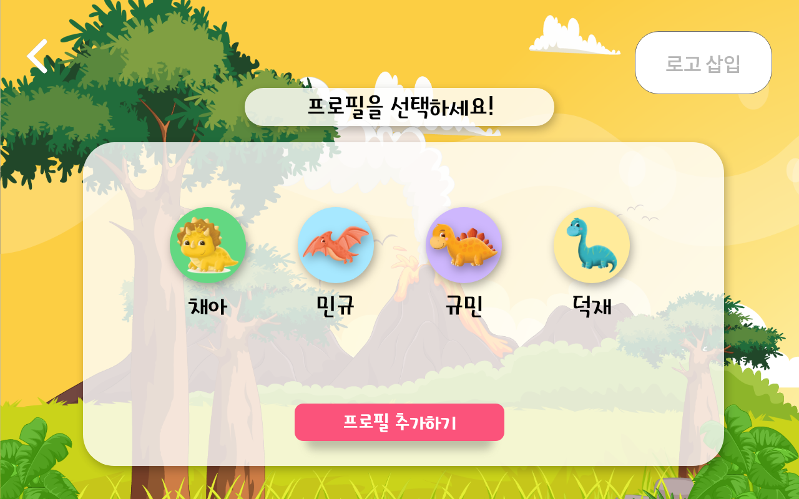
Page title | Screen ID | Screen Path
프로필 선택 | UI-B-1122 | 로그인 > 프로필 생성 > 프로필 선택
Screen
DESCRIBTION
1. 프로필 선택 | - 이미지 클릭 시 메인페이지로 이동
2. 프로필 추가하기 | - 클릭 시 프로필 생성 창으로 이동
3. 프로필 수정,삭제 | - 수정? 삭제?
4. 뒤로 가기 | 프로필 생성 페이지로 이동

Slide 20
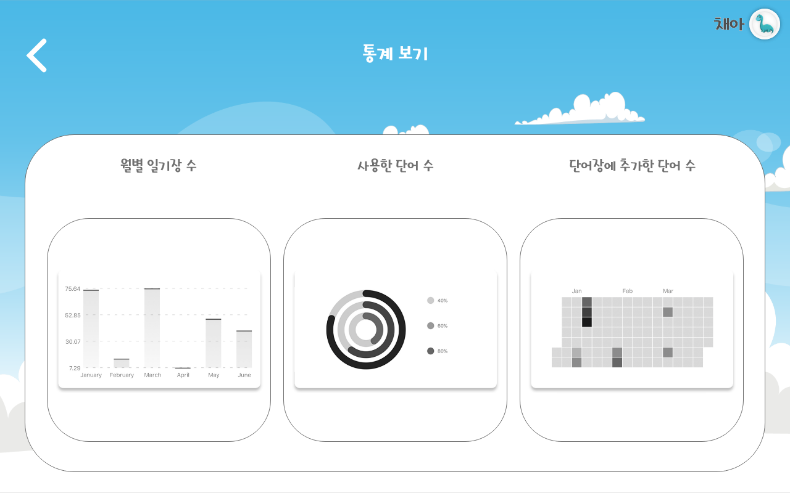
Page title | Screen ID | Screen Path
부모님 프로필 | UI-B-1123 | 로그인 > 메인페이지 > 부모님 프로필
Screen
DESCRIBTION
1. 아이 데이터 (후 순위) | - 단어 개수, 발음 유사도, 일기 달력 확인
2. PIN 번호 | - PIN 번호 수정
3. 뒤로 가기
4. 사용된 단어(후 순위) | 사용된 모든 단어(중북x)

Slide 21
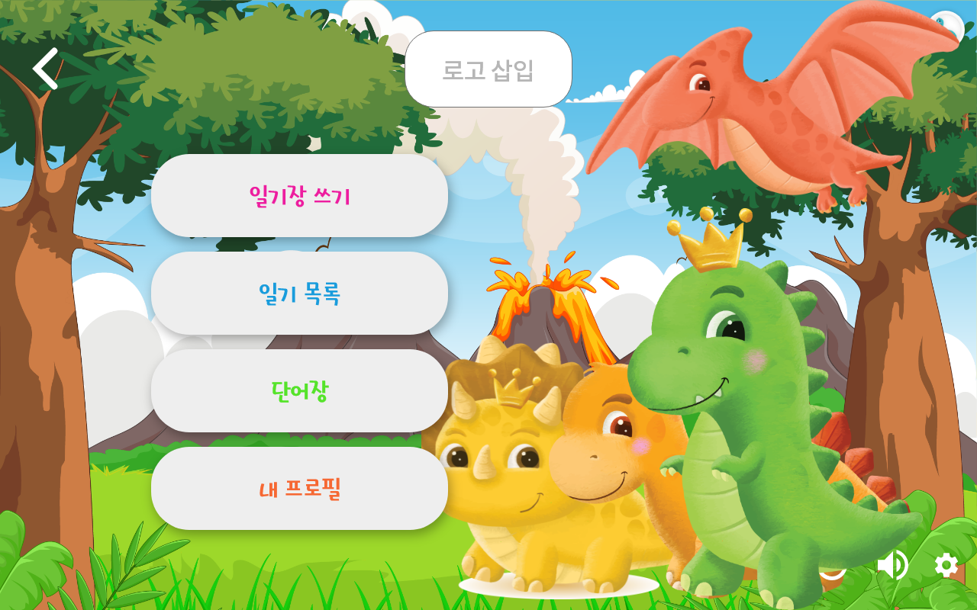
Page title | Screen ID | Screen Path
홈 | UI-C-1224 | 로그인 > HOME
Screen
DESCRIBTION
1. 일기장 쓰기 | - 클릭 시 일기장 쓰기 이동
2. 일기 목록 | - 클릭 시 일기 목록 쓰기 이동
3. 단어장 | - 클릭 시 단어장 이동
4. 내 프로필 | - 클릭 시 내 프로필 이동
5. 튜토리얼 | - 튜토리얼 활성화
6. 음량 조절 | - 음량 조절 칸 활성화
7. 설정 페이지 이동 | - 부모님 페이지로 이동을 위한 PIN번호 입력 칸 생성

Slide 22
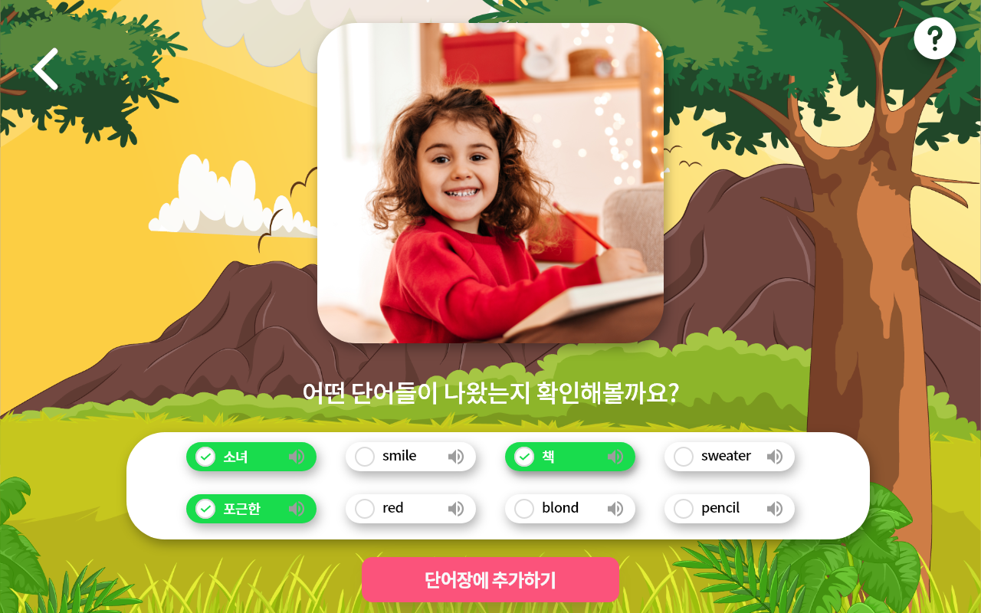
Page title | Screen ID | Screen Path
일기 이미지 업로드 | UI-C-1225 | HOME > 일기쓰기
Screen
DESCRIBTION
1. 이미지 업로드 | 이미지 업로드 시 이미지 캡셔닝될 동안 로딩 창 표시 이미지 캡셔닝 가능 여부 판단 (불가 시 재 업로드 요청)
2. 단어 | 클릭 시 뒤집어지며 한글 뜻이 보임 최대 8개
3. 확성기 | - 클릭 시 해당 단어 발음 소리 들림.
4. 단어장에 추가하기 | - 체크된 단어를 단어장에 추가
5. 작성하기 | - 작성 페이지로 이동
6. 뒤로 가기 | - 클릭 시 메인페이지로 이동

Slide 23
Page title | Screen ID | Screen Path
일기 쓰기 | UI-C-1225 | 로그인 > HOME
Check list
No | When | Given#1 | Given#2 | Then
1 | 이미지 업로드 : YES | 이미지 캡셔닝 불가 |  | - 이미지 재업로드 요청
2 | 이미지 업로드 : NO |  |  | - 이미지 업로드 요청
3 | 단어장에 추가하기 : YES / 단어 체크 : YES | 체크된 단어가 이미 중복된 단어일 경우 |  | - “이미 단어가 있습니다” 내 단어장에 추가하기 버튼 아래 팝업
4 | 단어장에 추가하기 : YES / 단어 체크 : NO | 체크된 단어가 없을 경우 |  | - “단어를 선택하세요” 내 단어장에 추가하기 버튼 아래 팝업
4
5
6
7
8
9
10

Slide 24
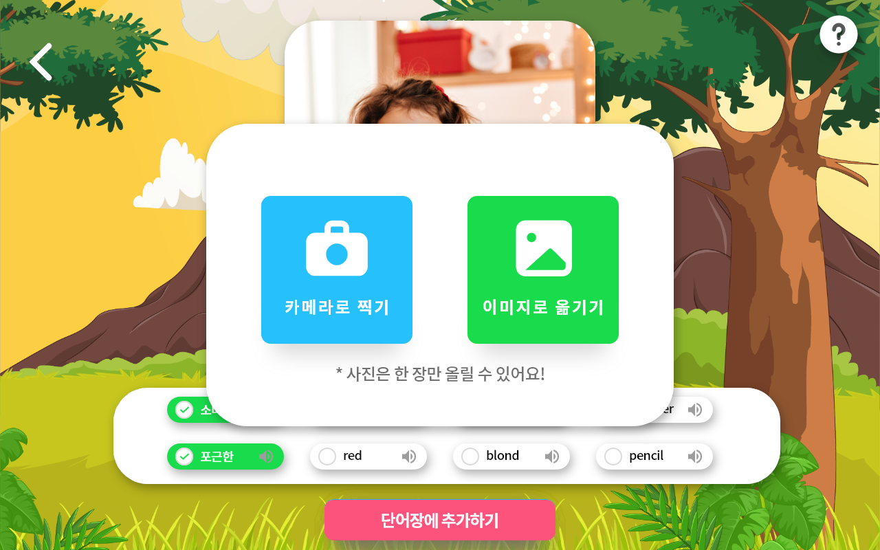
Page title | Screen ID | Screen Path
일기 이미지 작성 | UI-C-1226 | HOME > 일기쓰기
Screen
DESCRIBTION
1. 이미지 업로드 | 이미지 업로드 시 이미지 캡셔닝될 동안 로딩창 발현 이미지 캡셔닝 가능 여부 판단 (불가 시 재업로드 요청)
2. 단어 | - 클릭 시 뒤집어지며 한글 뜻이 보임
3. 확성기 | - 클릭 시 해당 단어 발음 소리 켜짐.
4. 단어장에 추가하기 | - 체크된 단어를 단어장에 추가
5. 일기 작성하기 (단어 미 체크) | -일기 작성 페이지로 이동
8. 뒤로 가기 | - 클릭 시 메인페이지로 이동

Slide 25
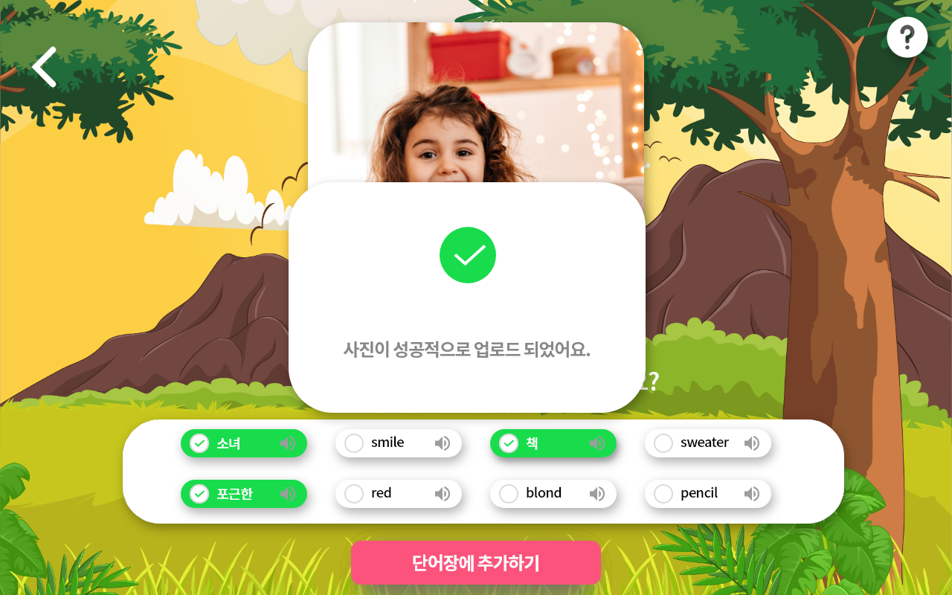
Page title | Screen ID | Screen Path
일기 이미지 업로드 성공 | UI-C-1227 | HOME > 일기쓰기
Screen

Slide 26
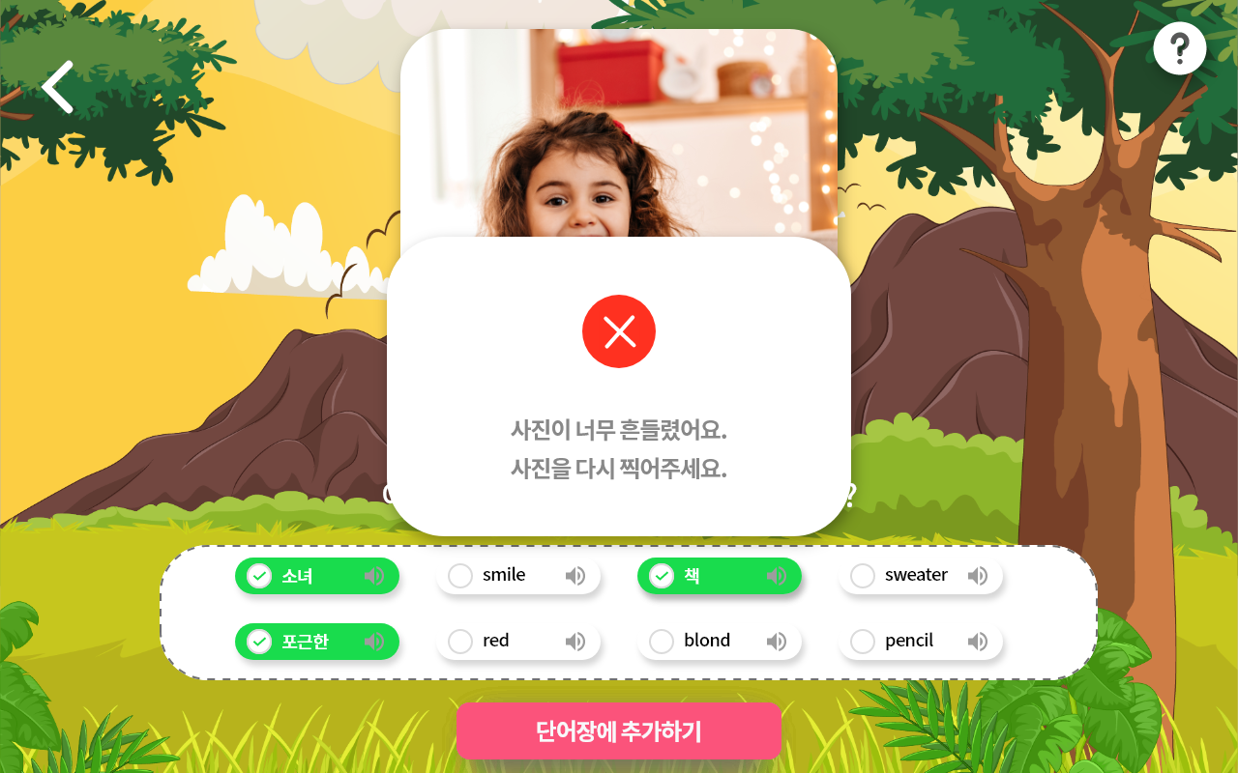
Page title | Screen ID | Screen Path
일기 이미지 업로드 실패 | UI-C-1228 | HOME > 일기쓰기
Screen

Slide 27
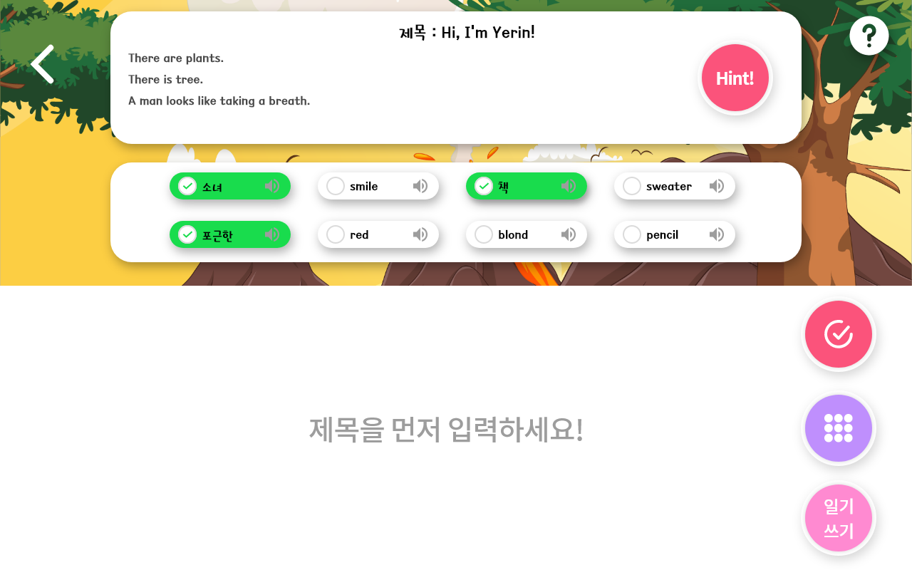
Page title | Screen ID | Screen Path
일기 내용 작성 | UI-C-1229 | HOME > 일기쓰기
Screen
DESCRIBTION
1. 문법 검사 | - 클릭 시 작성된 문장 문법 체크 - 문법 오류 발생 시 일기 저장불가
2. 키보드 | -타이핑을 위한 키보드 창 켜짐
3. 일기 쓰기, 제목 쓰기 | - 클릭 시 일기 목록 페이지로 이동
4. 뒤로 가기 | - 클릭 시 메인페이지로 이동
5. 체크 | - 체크한 단어 ?
6. 확성기 | - 발음 음성 지원 가능
7. HINT | - 단어 추천
8. 입력 | - 최대 200자 가능

Slide 28
Page title | Screen ID | Screen Path
일기 쓰기 | UI-C-1229 | 로그인 > HOME
Check list
No | When | Given#1 | Given#2 | Then
1 | 이미지 업로드 : YES / 내용 작성 : NO |  |  | - “내용을 작성하세요” 팝업창 생성
2 | 이미지 업로드 : YES / 내용 작성 : YES |  |  | - 메인페이지로 이동
3 | 이미지 업로드 : YES / 내용 작성 : YES / 문법 검사 : YES | 오류 잔재 |  | - 일기 저장 버튼 클릭 시 오류를 수정하세요 팝업창 표시
4 | 이미지 업로드 : YES / 내용 작성 : YES / 문법 검사 : NO |  |  | - 일기 저장 버튼 클릭 시 문법체크를 하세요 팝업창 표시
5
6
7
8
9
10

Slide 29
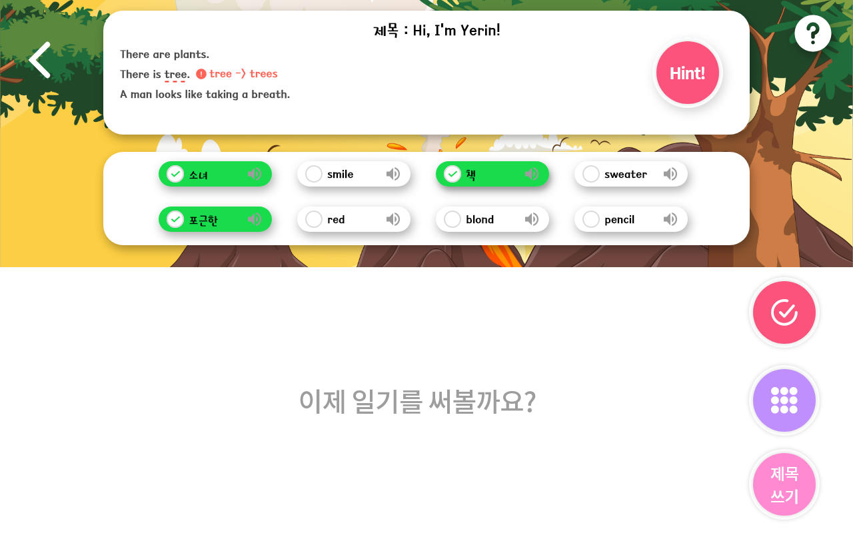
Page title | Screen ID | Screen Path
일기 문법 체크 | UI-C-1230 | HOME > 일기쓰기
Screen
DESCRIBTION
1. 문법 검사 | - 클릭 시 작성된 문장 문법 체크 - 문법 오류 발생 시 일기 저장 불가
2. 키보드 | -타이핑을 위한 내장된 키보드 창 켜짐
3. 일기 쓰기 | - 클릭 시 일기 목록 페이지로 이동
4. 뒤로 가기 | - 클릭 시 메인페이지로 이동
5. 체크 | - 체크한 단어 ?
6. 확성기 | 발음 음성 지원 가능 단어 길이 짧은게 안됨..
7. HINT | - 단어 추천
8. 입력 | - 최대 200자 가능

Slide 30
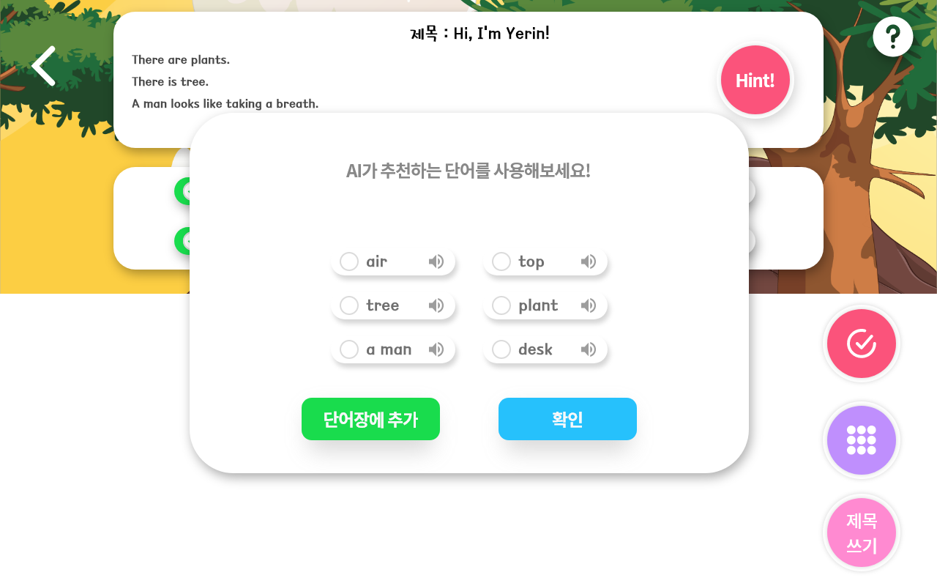
Page title | Screen ID | Screen Path
일기 단어 (번역) | UI-C-1231 | HOME > 일기쓰기
Screen
DESCRIBTION
1. 문법 검사 | - 클릭 시 작성된 문장 문법 체크 - 문법 오류 발생 시 일기 저장불가
2. 키보드 | -타이핑을 위한 키보드 창 켜짐
3. 일기 쓰기 | - 클릭 시 일기목록 페이지로 이동
4. 뒤로 가기 | - 클릭 시 메인페이지로 이동
5. 체크 | - 체크한 단어 ?
6. 확성기 | - 발음 음성 지원 가능
7. HINT( 번역 ) | -입력을 받아서 번역을 해주는 컴포넌트
8. 입력 | - 최대 200자 가능

Slide 31
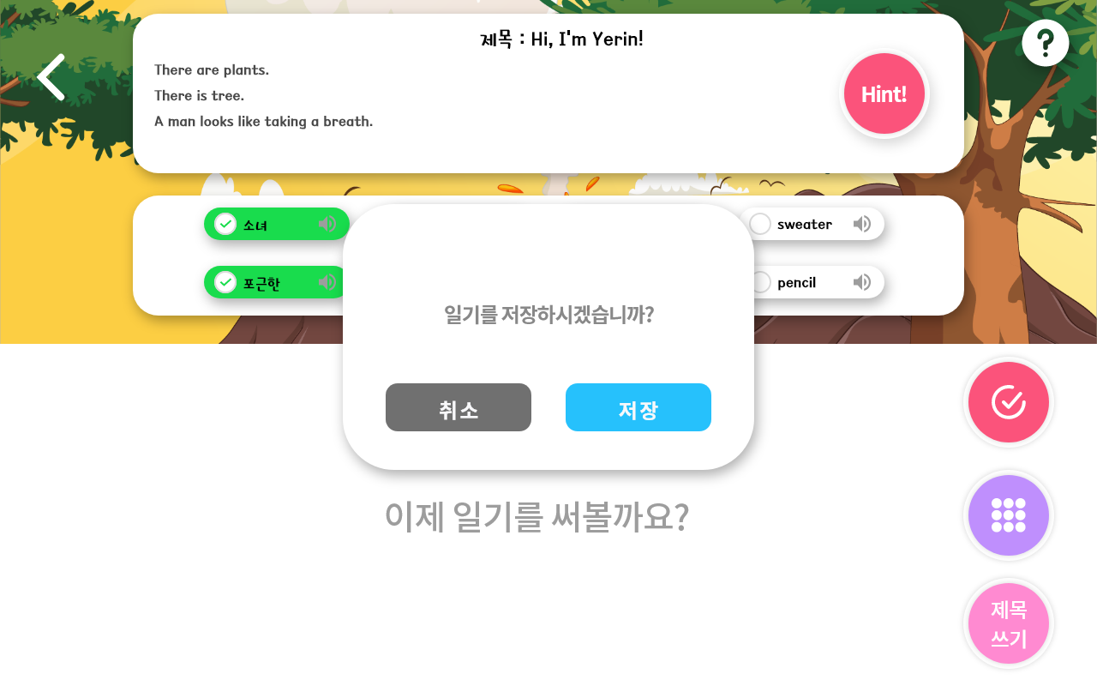
Page title | Screen ID | Screen Path
일기 내용 저장 모달 | UI-C-1232 | HOME > 일기쓰기
Screen
DESCRIBTION
1. 문법 검사 | - 클릭 시 작성된 문장 문법 체크 - 문법 오류 발생 시 일기 저장불가
2. 키보드 | -타이핑을 위한 키보드 창 켜짐
3. 일기 쓰기 | - 클릭 시 일기목록 페이지로 이동
4. 뒤로 가기 | - 클릭 시 메인페이지로 이동
5. 체크 | - 체크한 단어 ?
6. 확성기 | - 발음 음성 지원 가능
7. HINT | - 단어 추천
8. 입력 | - 최대 200자 가능

Slide 32
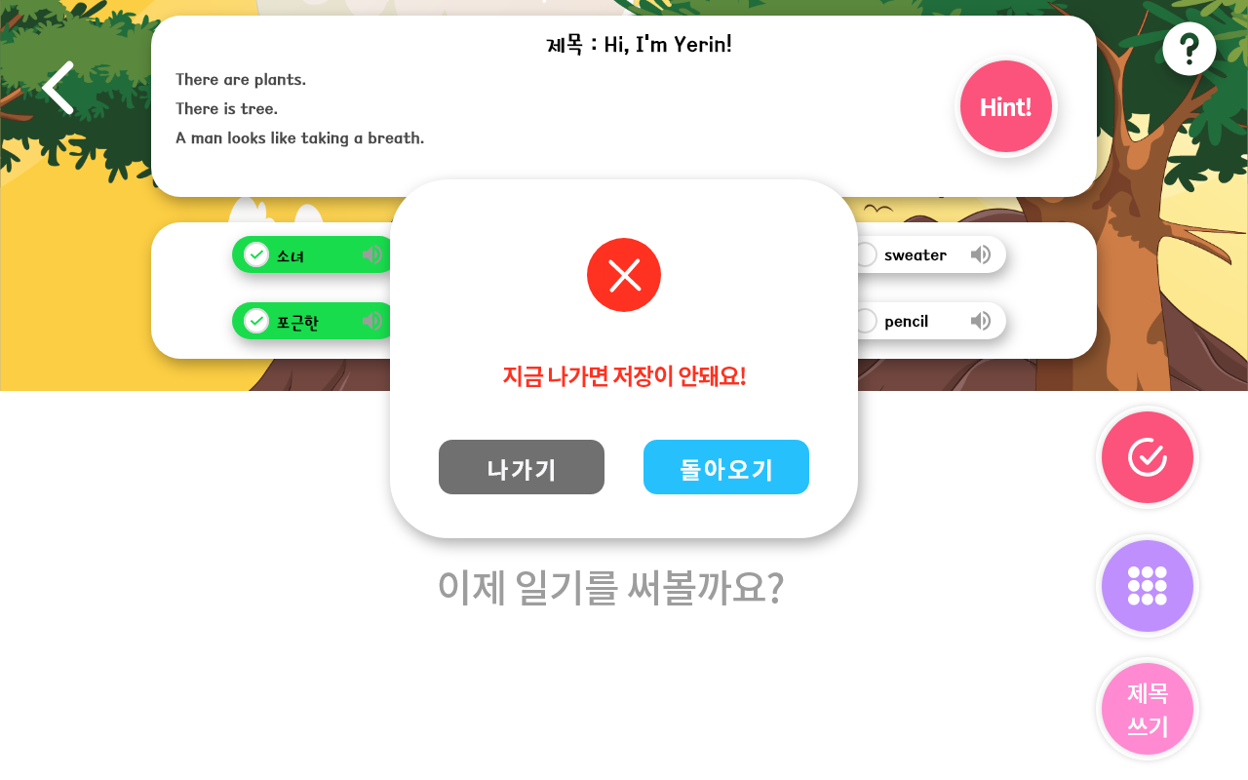
Page title | Screen ID | Screen Path
일기 내용 작성 뒤로가기 | UI-C-1233 | HOME > 일기쓰기
Screen
DESCRIBTION
나가기 | 클릭 시 메인페이지로 이동
2. 돌아오기 | - 클릭 시 일기 쓰기 페이지로 이동

Slide 33
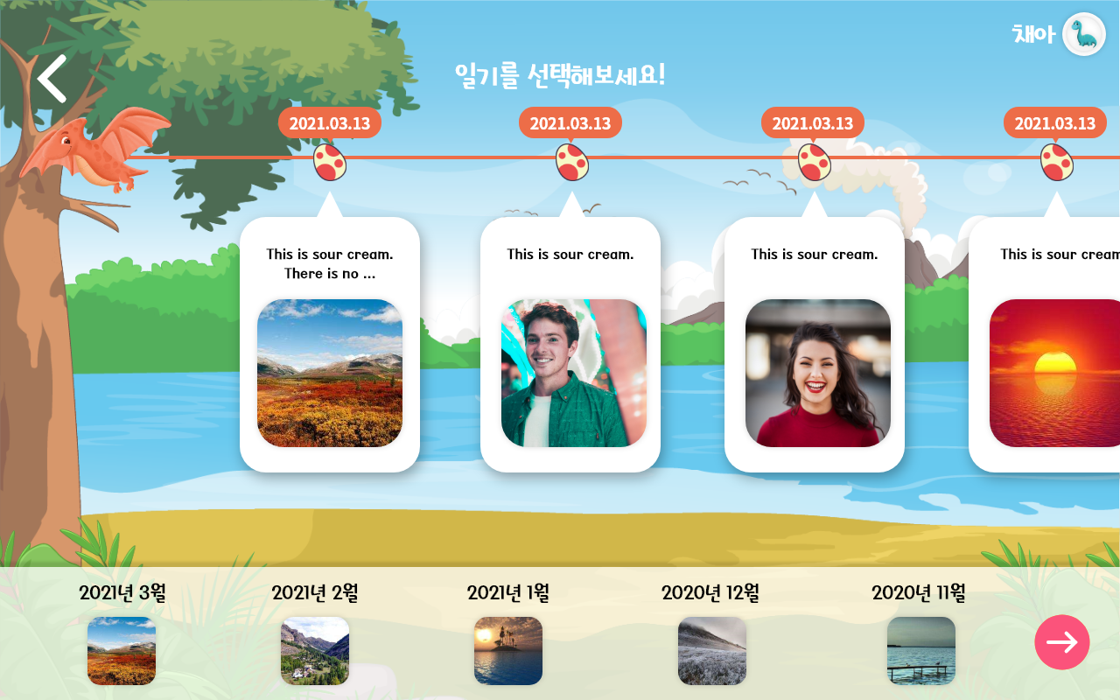
Page title | Screen ID | Screen Path
일기 목록 | UI-C-1234 | HOME > 일기 목록
Screen
DESCRIBTION
1. 일기 목록 | 클릭 시 가로 스크롤 가능 월별 일기 목록 저장
2. 일기 | - 클릭 시 일기 디테일 페이지로 이동
3. 일기(다른 월) | - 클릭 시 해당 월 일기로 나열
4. 뒤로 가기 | - 클릭 시 메인 페이지로 이동

Slide 34
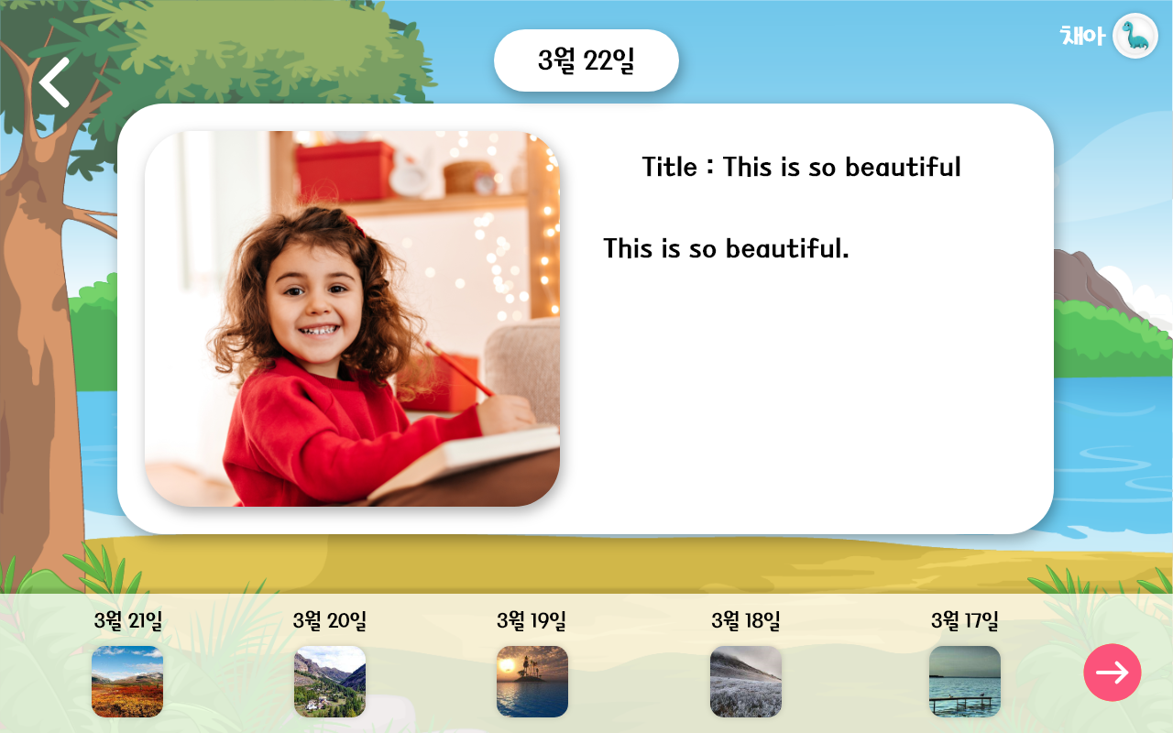
Page title | Screen ID | Screen Path
일기 디테일 | UI-C-1235 | HOME > 일기 목록
Screen
DESCRIBTION
1. 일기 목록 | 클릭 시 가로 스크롤 가능 월별 일기 목록 저장
2. 일기(다른 일) | - 클릭 시 해당 일 일기로 나열
3. 뒤로 가기 | - 클릭 시 일기 목록 페이지로 이동

Slide 35
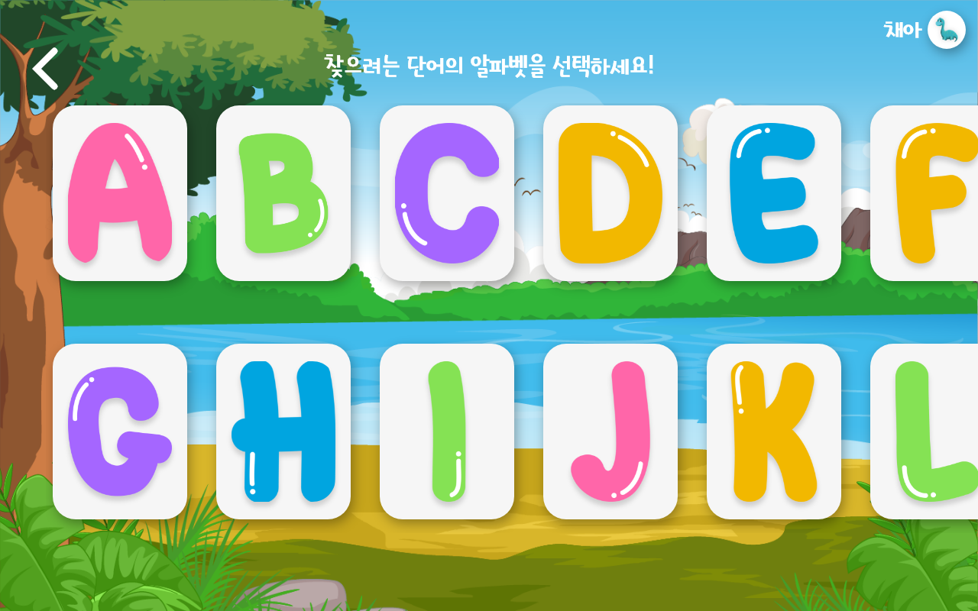
Page title | Screen ID | Screen Path
단어장 | UI-C-1236 | HOME > 단어장
Screen
DESCRIBTION
알파벳 | - 클릭 시 내가 저장한 알파벳 목록 페이지 이동
2. 뒤로 가기 | - 클릭 시 메인페이지 이동

Slide 36
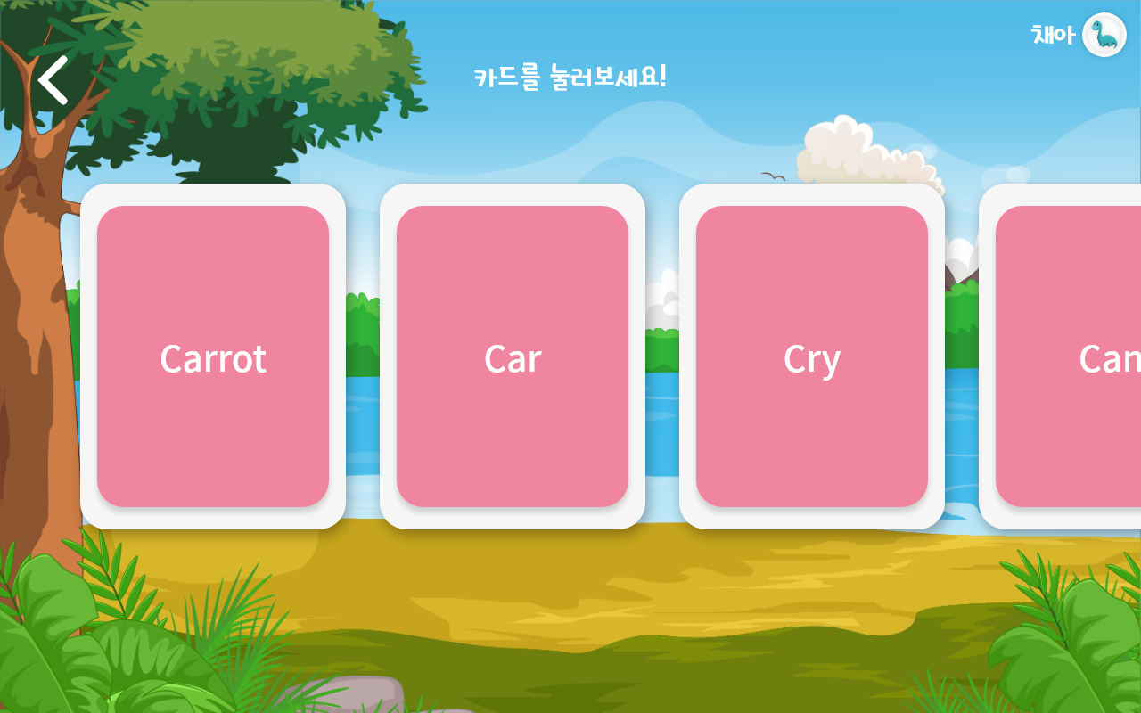
Page title | Screen ID | Screen Path
단어장(영어) | UI-C-1237 | HOME > 단어장
Screen
DESCRIBTION
알파벳 | - 클릭 시 번역된 내용 나타남[뜻, 품사, 문장 예시 포함 최대 5줄!]
2. 뒤로 가기 | - 클릭 시 메인페이지 이동

Slide 37
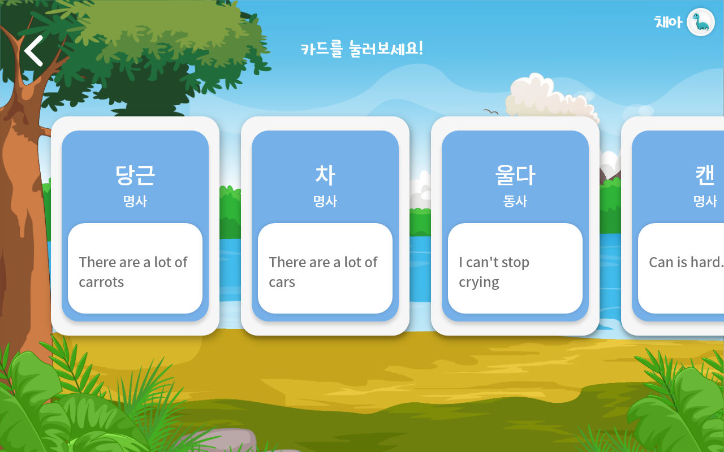
Page title | Screen ID | Screen Path
단어장(한글) | UI-C-1238 | HOME > 단어장
Screen
DESCRIBTION
카드 클릭 | - 클릭 시 영어 단어로 표시
2. 뒤로 가기 | - 클릭 시 메인페이지 이동

Slide 38
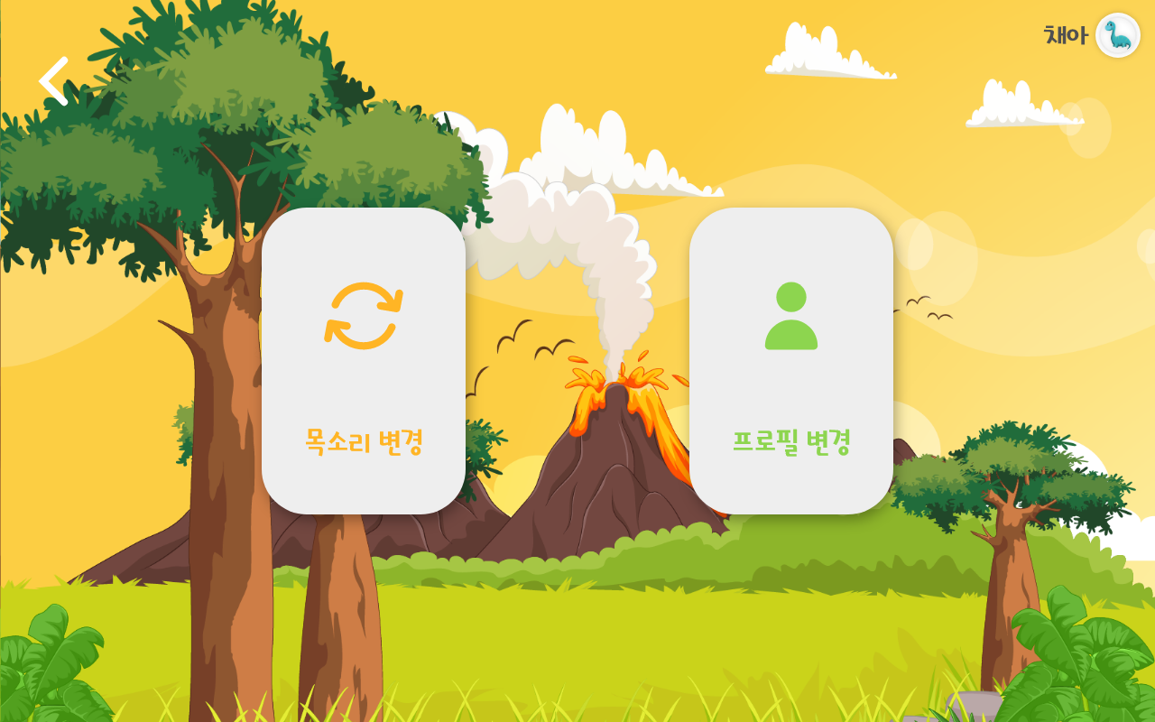
Page title | Screen ID | Screen Path
내 프로필 안내 | UI-C-1239 | HOME > 내 프로필
Screen
DESCRIBTION
1. 목소리 변경 | - 다른 Tacotron2 선택
2. 프로필 변경 | PIN 번호 입력폼 생성 올바른 핀번호 입력 시 프로필 선택페이지로 이동
3. 뒤로 가기 | - 메인페이지로 이동

Slide 39
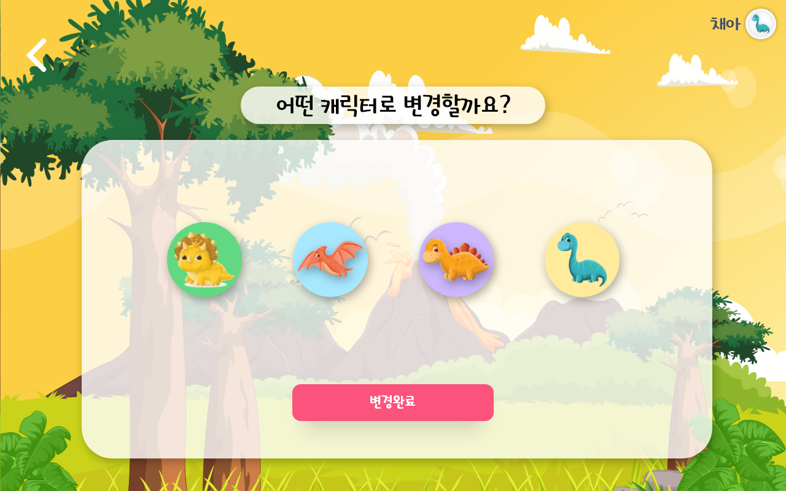
Page title | Screen ID | Screen Path
내 프로필 캐릭터변경 | UI-C-1240 | HOME > 내 프로필
Screen
DESCRIBTION
1. 목소리 변경 | 캐릭터 선택시 캐릭터 설정[5초]
2. 뒤로 가기 | - 메인페이지로 이동

Slide 40

Page title | Screen ID | Screen Path
내 프로필 목소리 변경 | UI-C-1241 | HOME > 내 프로필
Screen
DESCRIBTION
1. 목소리 변경 | - 클릭한 목소리 자동설정
2. 뒤로 가기 | - 메인페이지로 이동

Slide 41
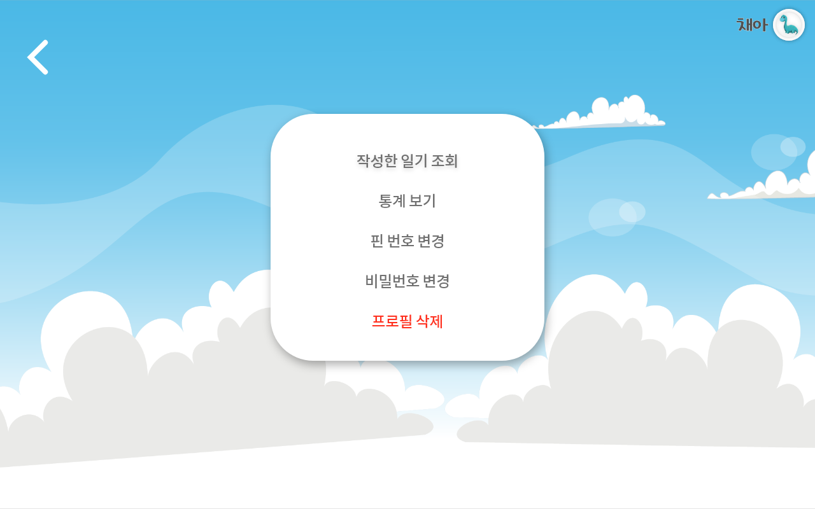
Page title | Screen ID | Screen Path
환경설정 | UI-C-1242 | HOME > 내 프로필
Screen
DESCRIBTION
1. 작성한 일기 조회 => 일기 검사 | 프로필 별 도장 없는 일기 조회 페이지로 이동 도장이 찍히지않은 페이지가 먼저 보임
2. 통계 보기(후 순위) | 통계
3. 핀 번호 변경 | - 핀 번호 팝업 창 생성
4. 비밀번호 변경 | - 비밀번호 변경 창 생성
5. 프로필 삭제 | - 프로필 삭제

Slide 42
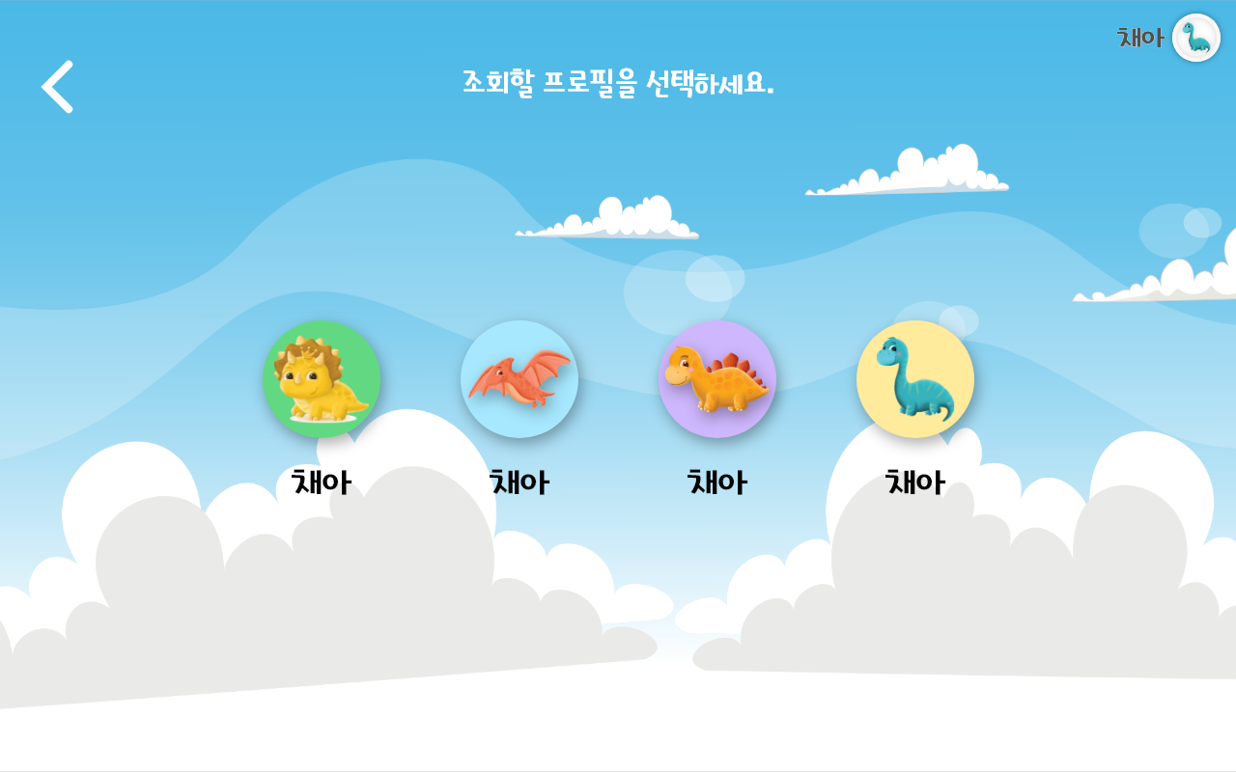
Page title | Screen ID | Screen Path
작성한 일기 조회 | UI-C-1243 | HOME > 내 프로필
Screen
DESCRIBTION

Slide 43
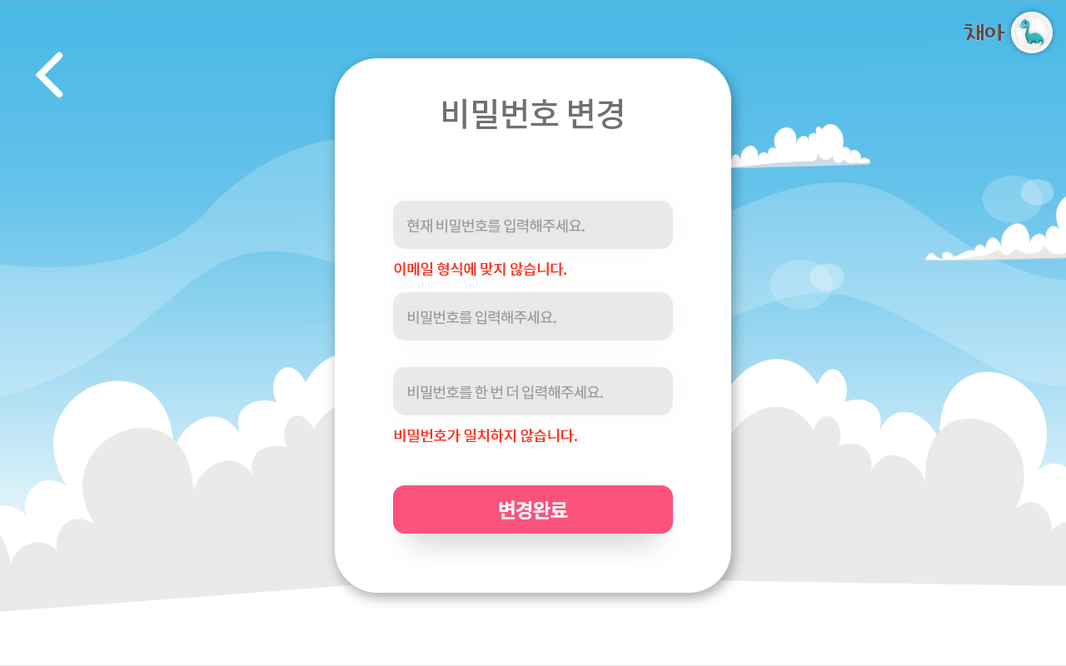
Page title | Screen ID | Screen Path
비밀번호 변경 | UI-C-1244 | HOME > 환경설정
Screen
DESCRIBTION

Slide 44
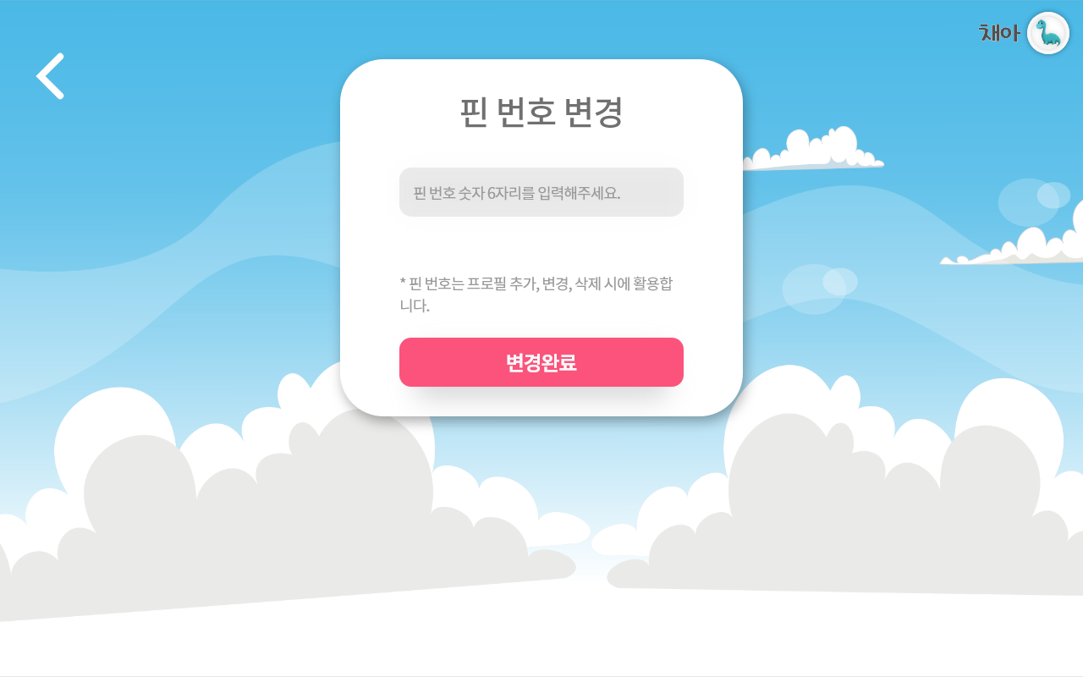
Page title | Screen ID | Screen Path
핀 번호 변경 | UI-C-1245 | HOME > 내 프로필
Screen
DESCRIBTION

Slide 45
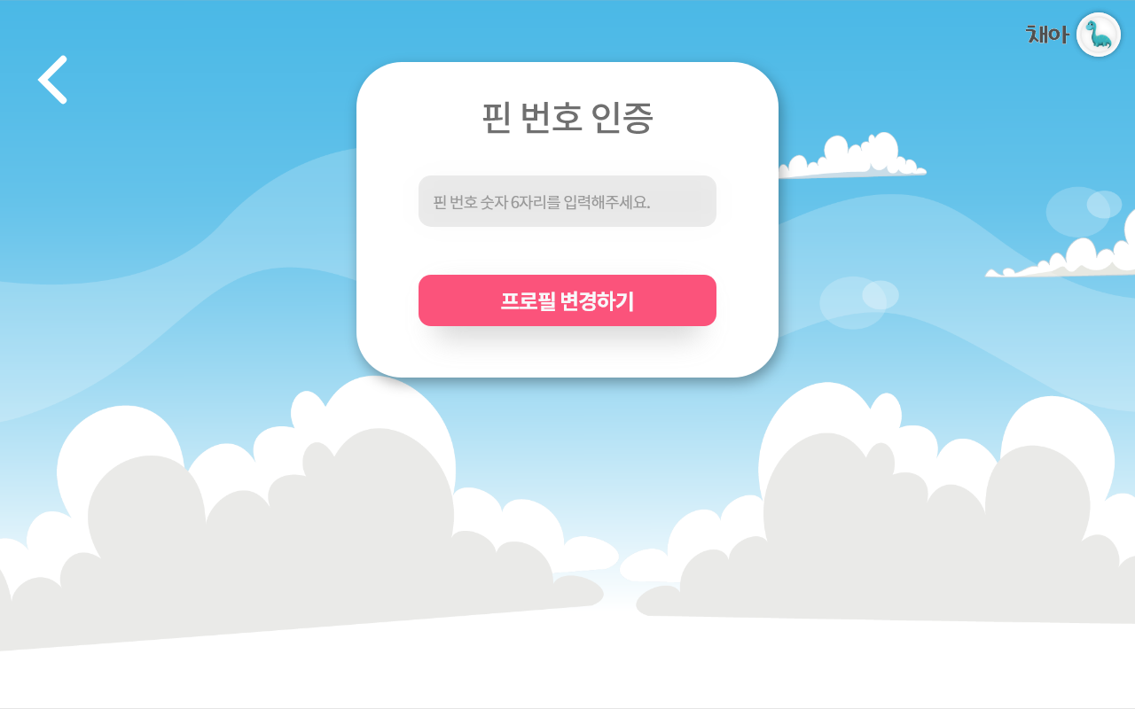
Page title | Screen ID | Screen Path
핀 번호 인증 | UI-C-1246 | HOME > 내 프로필
Screen
DESCRIBTION

